Slide 1
L’outil d’Analyse du Cycle de Vie dédié au secteur de la Plasturgie et des Composites
MODÉLISER UN SYSTÈME
Centre Technique Industriel de la Plasturgie et des Composites
Notes:
Credit picture : Unsplash
Nik MacMillan
@nikarthur Link : https://unsplash.com/photos/YXemfQiPR_E

Slide 2
Création d’un système
Cliquer sur « Nouvelle référence»
2
1
Aller dans la catégorie « Mes systèmes» de l’onglet « Plastiques & Composites »

Slide 3
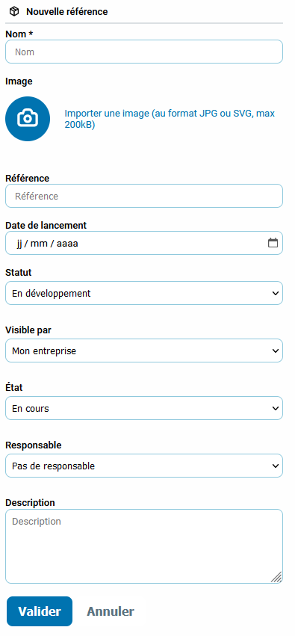
Outil d’ACV Simplifié
Nom du système composite
Création d’un système
Image du système composite
Référence du système composite
Statut du système
Critère de visibilité
État de la modélisation
Responsable du système
Description du produit

Slide 4
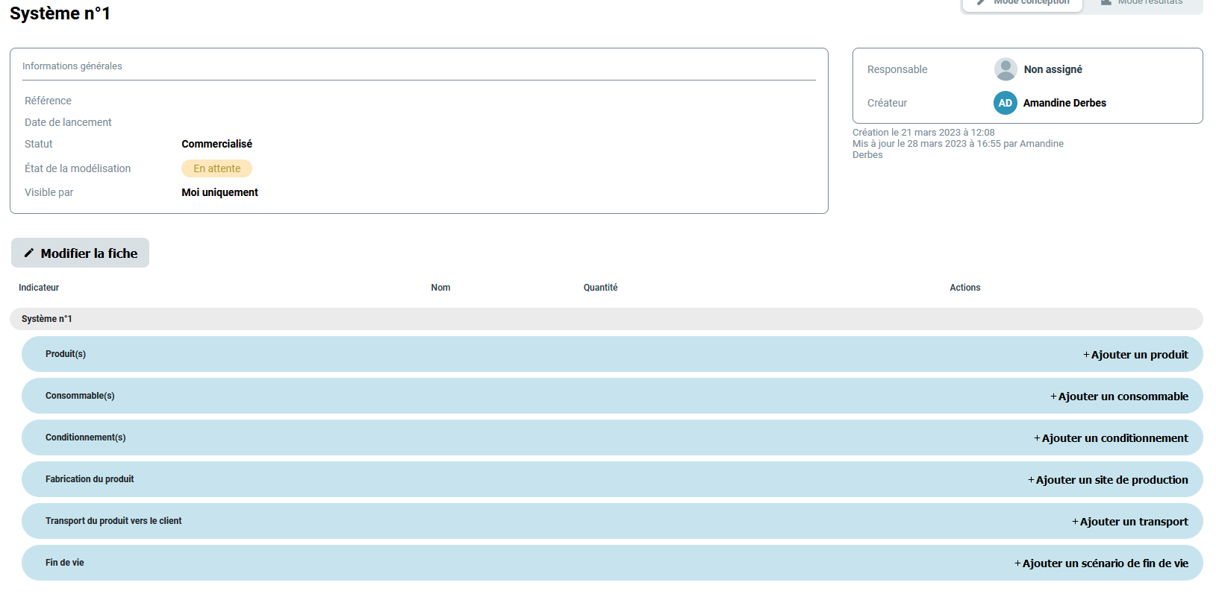
Ajout d’un produit dans un système
Nom du créateur
Au clic sur le bouton « Ajouter un produit», une fenêtre va s’ouvrir
Au clic sur le bouton « Nouveau composant », une fenêtre de création de composant va s’ouvrir

Slide 5
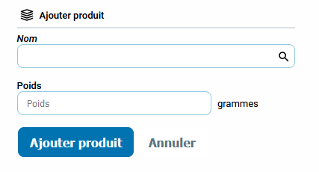
Outil d’ACV Simplifié
Ajout d’un produit dans un système
Produit sélectionnable dans la liste. Cette dernière reprend tous les produits créés dans l’onglet « mes produits »
Poids du produit à renseigner

Slide 6
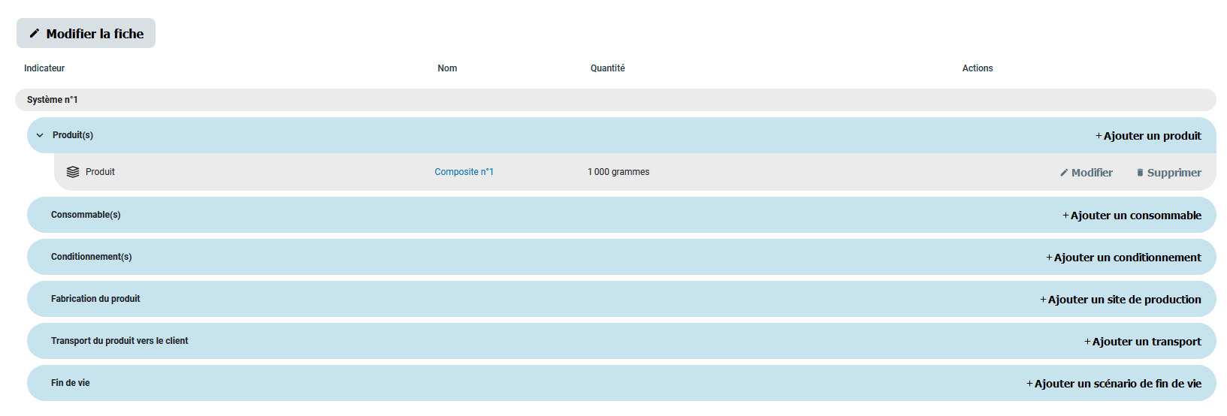
Ajout de consommables dans un système
Nom du créateur
Au clic sur le bouton « Ajouter un consommable », une fenêtre va s’ouvrir

Slide 7
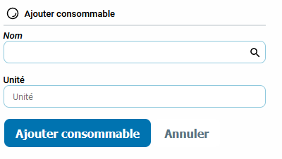
Outil d’ACV Simplifié
Ajout de consommables dans un système
Consommable sélectionnable dans la liste. Cette dernière reprend tous les consommables créés dans l’onglet « mes consommables »
Quantité de l’élément consommable à ajouter

Slide 8
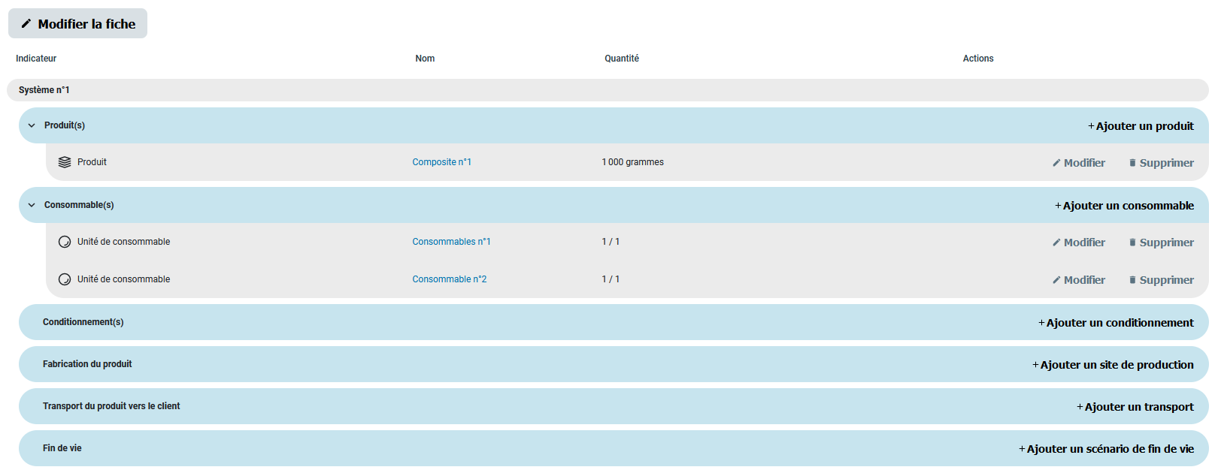
Ajout d’une unité de conditionnement ou de palettisation
Au clic sur le bouton « Ajouter un conditionnement », une fenêtre va s’ouvrir

Slide 9
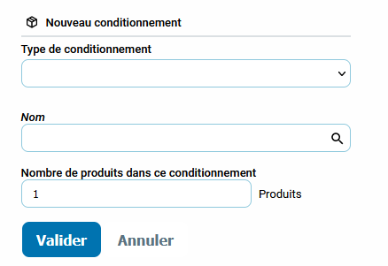
Outil d’ACV Simplifié
Ajout d’une unité de conditionnement ou de palettisation
Choix du type de conditionnement entre unité de conditionnement ou unité de palettisation
Conditionnement sélectionnable dans la liste. Cette dernière reprend tous les conditionnement créés dans l’onglet « mes conditionnements »
Nombre de produits par conditionnement sélectionné

Slide 10
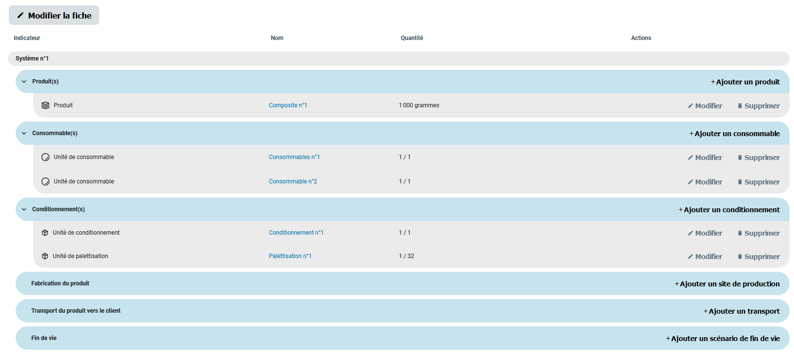
Ajout d’un transport aval
Au clic sur le bouton « Ajouter un transport », une fenêtre va s’ouvrir

Slide 11
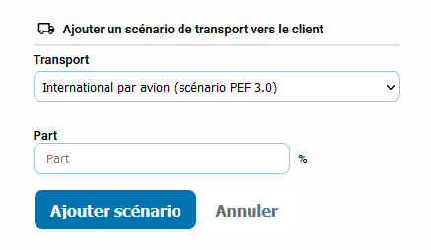
Outil d’ACV Simplifié
Ajout d’un transport aval
Choix d’un scénario de transport dans la liste. Cette dernière reprend des scénarios génériques mais également les scénarios créés dans l’onglet « Transport » et du type « distribution »
Part du produit concerné par cette distribution
Si 30% des produits se vendent au niveau national et 70% au niveau international, indiquer 70% dans « part » puis ajouter un nouveau transport, national cette fois-ci et renseigner 30%.

Slide 12
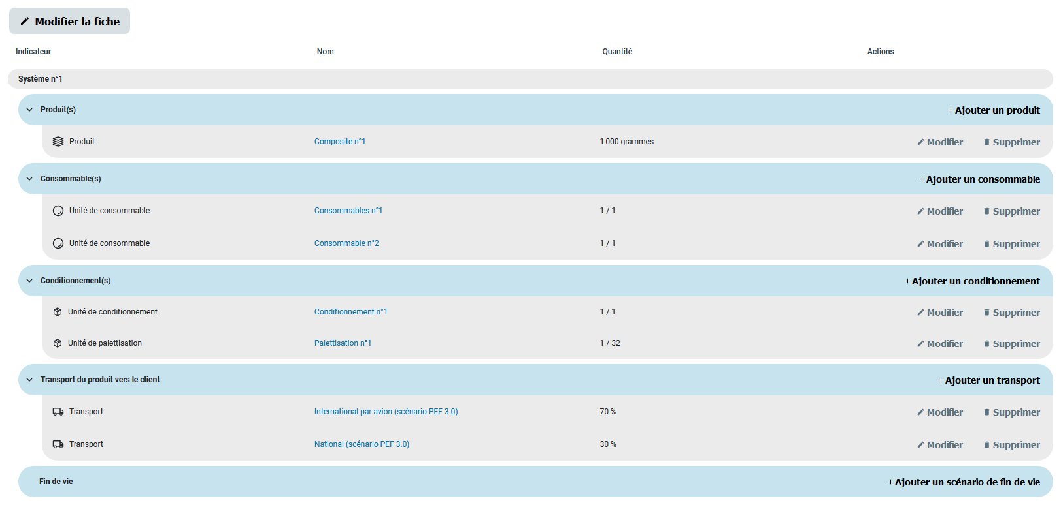
Ajout d’un scénario de fin de vie
Au clic sur le bouton « Ajouter un scénario de fin de vie », une fenêtre va s’ouvrir

Slide 13
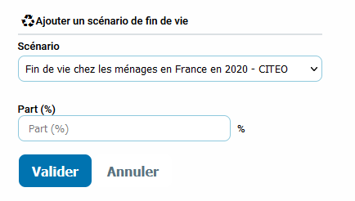
Outil d’ACV Simplifié
Ajout d’un scénario de fin de vie
Choix d’un scénario de fin de vie dans la liste. Cette dernière reprend des scénarios génériques mais également les scénarios créés dans l’onglet « Fin de vie »
Part du produit concerné par ce scénario de fin de vie
Si 30% des produits se vendent en France et 70% aux Etats-Unis, indiquer ici 30% dans « part » puis ajouter un scénario de fin de vie et sélectionnant un scénario américain et en renseignant 70% dans « part ».

